Slide 1
www.PragimTech.com Training +Placements = Our success Pragim@PragimTech.com
Parte 17 – Tipos de parámetros dentro de los métodos en C#
Cristina Carrasco
PRAGIM Technologies
Cristina@cristinacarrasco.com

Slide 2
En esta lección veremos:
Los tipos de parámetros en métodos
Parámetros por valor (value parameter)
Parámetros por referencia (reference parameter)
Modificador de parámetro out
Modificador de parámetro in
Matrices de parámetros (parameter arrays)
Parámetros de método vs Argumentos de método
www.PragimTech.com Training +Placements = Our success Pragim@PragimTech.com

Slide 3
Pasar por valor/referencia
Pasar por valor:
i y j están apuntando a diferentes posiciones de memoria.
Las operaciones en una variable no afectaran el valor de la otra variable.
i
0
i
0
j
0
j
101
Pasar por referencia:
i y j están apuntando a la misma posición de memoria.
Las operaciones en una variable afectaran el valor de la otra variable.
i
i
0
101
j
j
www.PragimTech.com Training + Placements = Our success Pragim@PragimTech.com

Slide 4
Tipos de parámetros de métodos
Parámetros de valor (value parameters): Crea una copia del parámetro recibido, si el parámetro recibido se modifica no afecta a la variable enviada.
Parámetros por referencia (reference parameters): La palabra reservada ref en un parámetro causa que el método haga referencia a la misma variable que es enviada como parámetro. Cualquier cambio hecho a la variable dentro del método será reflejado en la variable fuera del método que fue enviada como referencia.
www.PragimTech.com Training + Placements = Our success Pragim@PragimTech.com

Slide 5
Tipos de parámetros de métodos
Modificador de parámetro out: Son muy útiles cuando es necesario que el método retorne mas de una valor.
A partir de C# 7.0 se puede utilizar Tuples o tuplas para que un método retorne mas de un valor, para solucionar este problema antes de los tuplas la forma de hacerlo era con out parameters.
Modificador de parámetro in: Hace que el parámetro se pase por referencia pero garantiza que no podrá ser modificado dentro del método.
Matrices de parámetros (parameter arrays): Mediante el uso de la palabra clave params, puede especificar un params que toma un número variable de argumentos. Se pueden pasar varios valores separados por coma, un arreglo o ningún valor. Params debe ser el ultimo parámetro en la declaración de un método, y solo es permitido un parámetro con la palabra reservada params.
NOTA: Parámetros de método vs argumentos de método.
www.PragimTech.com Training + Placements = Our success Pragim@PragimTech.com

Slide 6
Recursos adicionales
PRAGIM Pagina principal
http://www.PragimTech.com

Slide 7
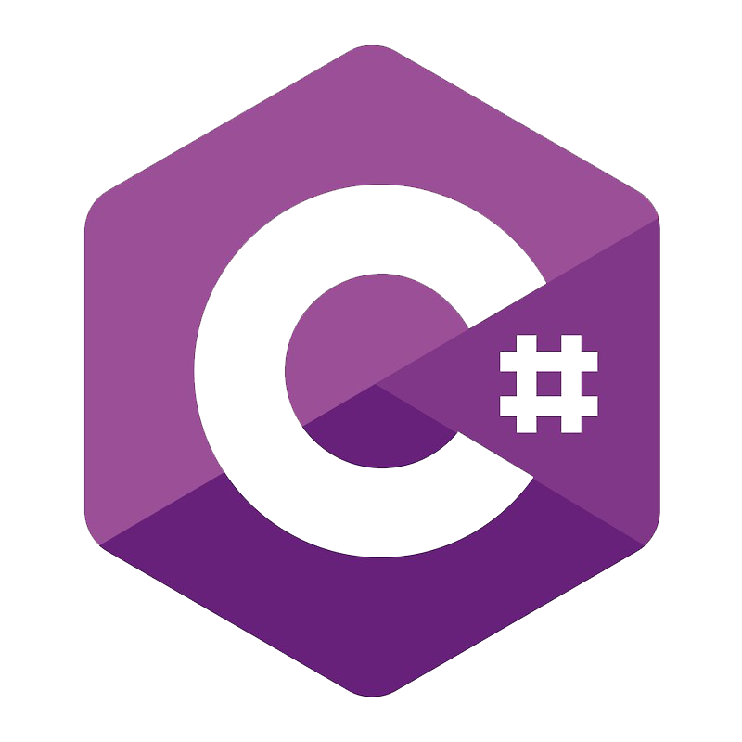
[17]
Tipos de Parámetros en métodos

